Slide 1
ТРУДОУСТРОЙСТВО ВЫПУСКНИКОВ ИГХТУ: ожидания и реальность

Slide 2
Карьерные мечты
Работа в крупной компании с известным брендом (Google, Apple, Coca-Cola, Газпром)
Не работать
Стать профессионалом
Большая зарплата
Собственный бизнес (IT, медиа, строительство и др.)
Фриланс/творчество

Slide 3
Самые востребованные

Slide 4
Самые востребованные молодые специалисты в Иваново, 2014-15

Slide 5
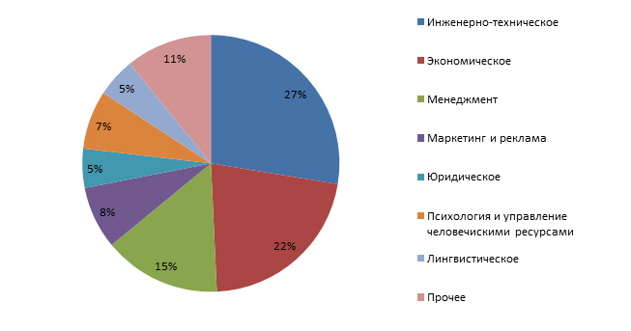
Кого ищут работодатели?

Slide 7
О ком мечтают работодатели?
Опыт работы, рекомендации и свободное владение иностранными языками — это далеко не все, что нужно работодателям. Порой личные качества кандидата не менее важны. Служба исследований HeadHunter решила узнать, какие же требования к характеру соискателя предъявляют отечественные работодатели.
Проанализировав более 1 000 000 российских вакансий за период с августа 2014 г. по август 2015г., мы определили, какие личные качества чаще всего и реже всего указывают в требованиях вакансий работодатели в различных профессиональных областях.
Самые популярные личные качества в России, которые требуются работодателям, это коммуникабельность (каждая третья вакансия или 32%), ответственность (30%), мобильность (17%), стрессоустойчивость (12%) и внимательность (12%).
Также в топ-10: исполнительность, аккуратность, позитивность, открытость, целеустремленность, самостоятельность и активная жизненная позиция.
А также, довольно часто стали появляться - доброжелательность .

Slide 8
Потребность основных предприятий, сотрудничающих с ИГХТУ,
в молодых специалистах
и распределение выпускников 2014 -15г.
По 16 предприятиям Ивановской области:
предложена 61 вакансия
Проведён мониторинг 37 основных предприятий –баз практики
Центрального и Южного федерального округа:
предложено 352 вакансий

Slide 9
Где выпускники?
Информация по соискателям, 22-26 лет, проживающим в Ивановской области, закончившим ИГХТУ, предоставленная компанией HeadHunter.
Размещают резюме в:
Продажи | 29,8%
Производство | 26,0%
Банки | 7,8%
IT, телеком | 7,2%
Бухгалтерия | 6,2%
Админ. Персонал | 5,4%
Маркетинг | 3,0%
Управление персоналом | 2,2%
Транспорт | 1,9%
Искусство, медиа | 1,3%
Туризм | 1.3%
Медицина | 1,0%
Наука, образование | 1,0%

Slide 10
ВОСТРЕБОВАННОСТЬ СПЕЦИАЛЬНОСТЕЙ ( по основным заявкам РЦСТВ)
и ушедшие в РА
№п\п | СПЕЦИАЛЬНОСТЬ | Количество вакансий | РА
1. | АТПиП | 35 | 13
2. | МАХП, МАПП | 48 | 14
3. | ОПХПиХК | 14 | 4
4 | ИИСТ | 12 | 4
5. | ТНВ | 44 | 7
6. | ХТВМС | 52 | 2
7. | ХТТНиСМ, ТХОМ | 28 | 3
8. | МиТЭ, ХТММиИЭТ | 19 | 6
9. | ТЭП, ТХОМ | 21 | 1
10. | ООСиРИПР | 7 | 1
11. | СиС | 9 | 2
12. | ХТОВ | 34 | -
13. | ХТиООП | 14 | 2
14. | ТЖ, ПБТ | 15 | -
15. | Химия | 19 | -
16. | Экономика | 40 | 12
17. | Культурология | 2 | -
Всего |  | 413 вакансий | 71 чел.

Slide 11
Зарплатные ожидания:
для выпускников ИГХТУ характерны завышенные ожидания по поводу будущей зарплаты. По данным анкет выпускников 2015 года - средний уровень ожидаемой зарплаты составляет 37,5 тыс. рублей, что не соответствует реальной ситуации на рынке труда.
По данным компании HeadHunter, у выпускников ИГХТУ возраста 22-26 лет,
проживающих в Ивановской области, но работу рассматривающих также и в других городах, зарплатные ожидания следующие:
5 000–15 000 | 142 | 15,5%
15 000–20 000 | 324 | 35,4%
20 000–30 000 | 285 | 31,2%
30 000–40 000 | 111 | 12,1%
40 000–50 000 | 29 | 3,2%
от 50 00023 | 23 | 2,5%
914

Slide 12
Химическая промышленность | 39
Инженер | 33
Технолог | 33
Пищевая промышленность | 21
Контроль качества | 17
Легкая промышленность | 8
Радиоэлектронная промышленность | 6
Фармацевтическая промышленность | 6
Сертификация | 6
Закупки и снабжение | 5
Машиностроение | 5
Нефтепереработка | 4
Охрана труда | 4
Технолог, Мясо- и птицепереработка | 3
Управление цехом | 3
Конструктор | 3
Мебельное производство | 2
Руководство предприятием | 2
Эколог | 2
Атомная энергетика | 2
Автомобильная промышленность | 1
Полиграфия | 1
Стройматериалы | 1
Технолог, Производство и переработка зерновых | 1
Технолог, Производство сахара | 1
Электроэнергетика | 1
Управление проектами | 1
Ювелирная промышленность | 1
Метролог | 1
Специализации выпускников ИГХТУ в производстве (НeadНunter):
Профотрасль «Производство» по специализациям: куда именно, на какое производство хотят пойти наши молодые специалисты, куда размещают свои резюме

Slide 13
По данным анкет, выпускники, желающие и не желающие работать по специальности (2014-15 год) :
Основные факторы, влияющие на решение выпускников переехать в другой регион:
62 % - повышение уровня дохода
23% - возможность работать по специальности
15% -возможность самореализации
№ | Специальность | По спец-ти | Не по спец-ти
1 | МАХП | 24 | 4
2 | МАПП | 8 | 3
3 | АТПиП | 32 | 7
4 | ИИСТ | 13 | 4
5 | ОПХПиХК | 5 | 3
6 | ХТНВ | 16 | 5
7 | ТЭП | 11 | 3
8 | ТХОМ | 10 | 1
9 | МиТЭ | 15 | 1
10 | ХИММиИЭТ | 10 | 1
11 | СиС | 14 | 2
12 | ПЭ | 11 | 5
13 | ХТОВ | 18 | 9
14 | ХТВМС | 22 | 7
15 | ТЖ | 25 | 3
16 | ПБТ | 8 | 1
17 | ХТиООП | 7 | 2
18 | Химия ВХК | 6 | -
19 | Экономика | 22 | 3
20 | АУ | 15 | 3
21 | ФиК | 20 | 1
22 | Культурология | 4 | -

